Slide 1
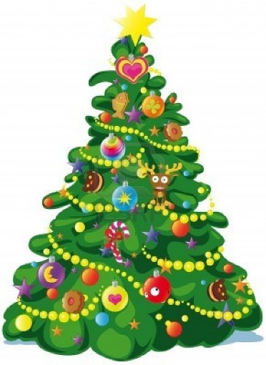
Муниципальное бюджетное дошкольное общеобразовательное учреждение детский сад № 1 «Ладушки»
Проект:
«Ёлочка – красавица»
Вартик Е.А
Карпинск
2018 г.

Slide 2
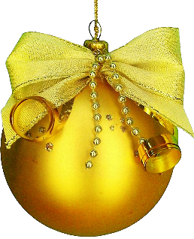
Вид проекта: творческий, групповой.
Сроки реализации: декабрь- январь 2018г.
Участники проекта: все дети группы, воспитатели, родители.
Цель: активизировать творческий потенциал детей и родителей.
Задачи:
Познакомить детей и родителей с историей новогодней елки и важности знакомства с ней.
Формировать сенсорные эталоны в продуктивной деятельности.
Развивать мелкую моторику, речь, умение запоминать стихотворения, загадки, расширять словарный запас.
Воспитывать музыкальную, речевую и двигательную культуру, дружеские взаимоотношения среди детей.

Slide 3
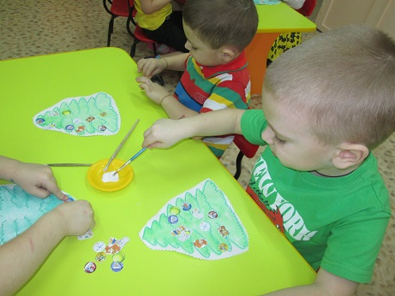
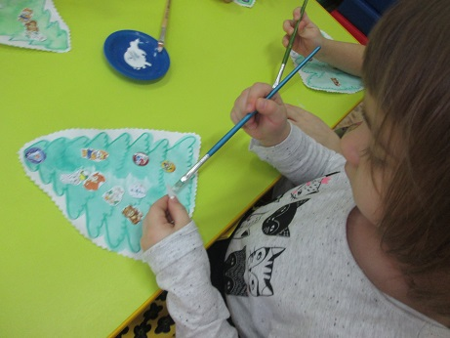
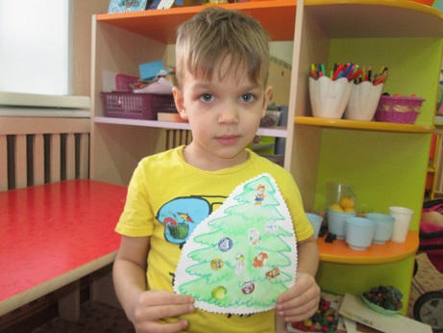
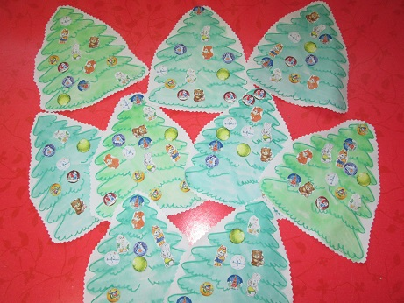
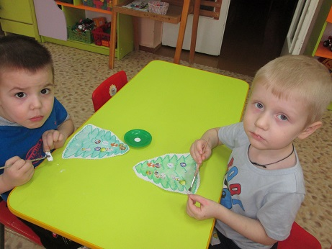
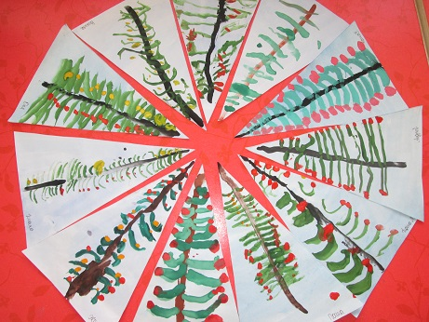
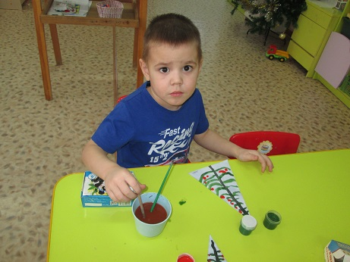
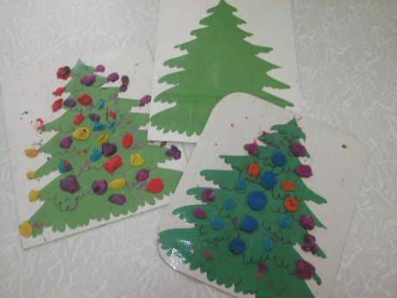
Художественно-продуктивная деятельность
Аппликация «Укрась елочку игрушками»
Рисование «Красивая елочка»
Лепка «Игрушки на елочке»

Slide 4
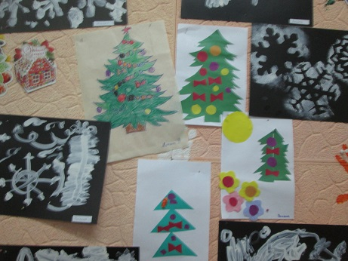
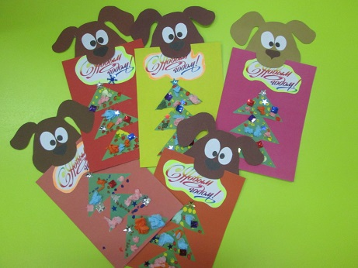
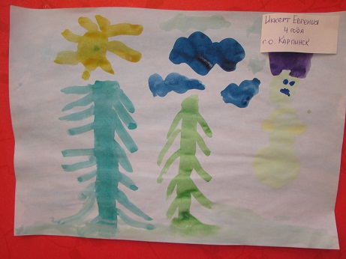
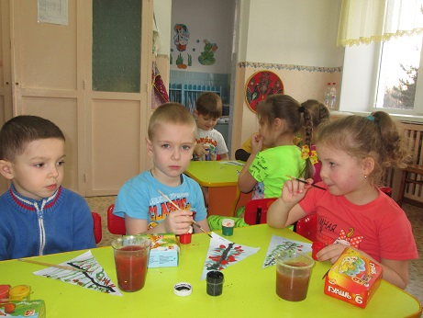
Художественно-продуктивная деятельность:
Рисование «Высокая и низкая елочки»
Рисование «Снежинки на елочке»
Аппликация «Новогодняя открытка»

Slide 5
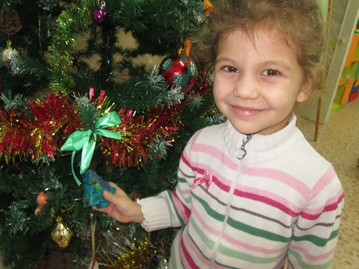
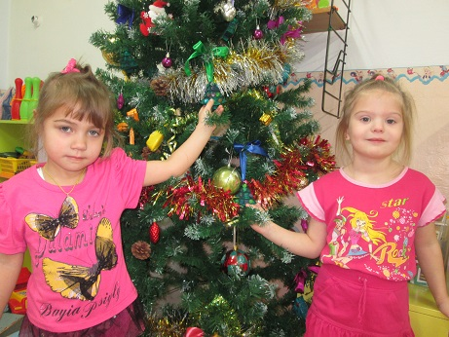
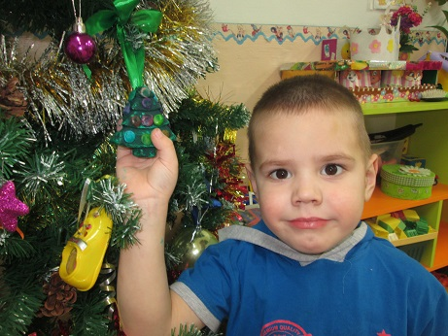
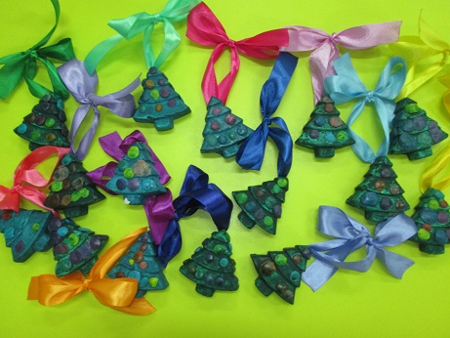
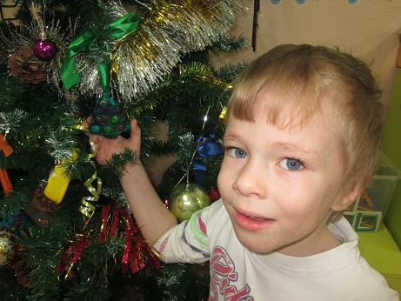
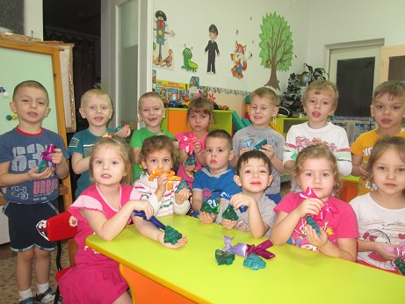
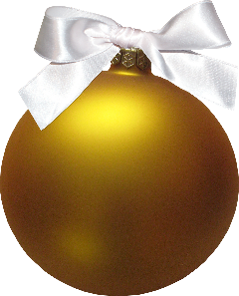
Новогодняя игрушка из гипса.

Slide 6
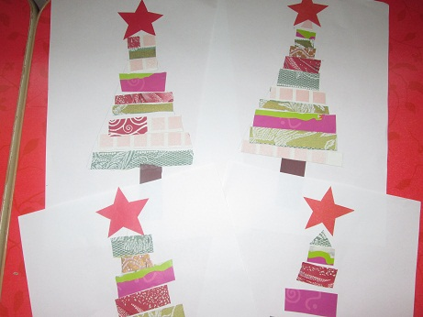
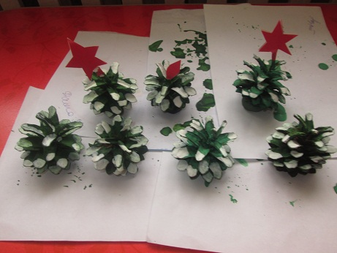
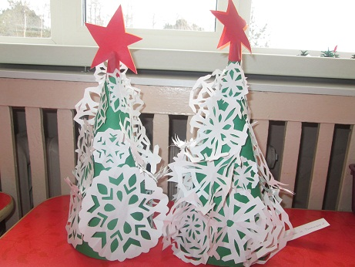
Такие разные елочки (индивидуальная работа)
Аппликация «Подбери нужную полоску»
Рисование гуашью «Елочка-малышка»
Аппликация «Елочка из снежинок»

Slide 7
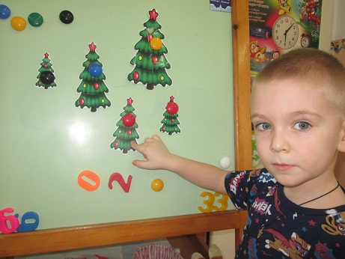
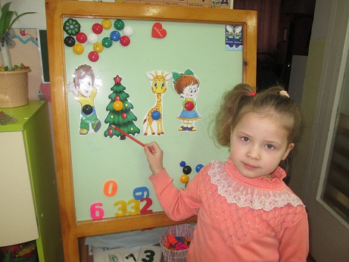
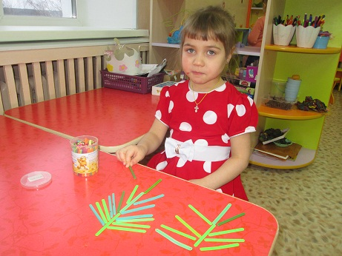
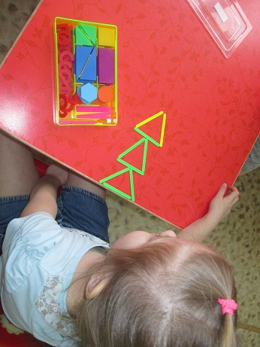
Математическое развитие
«Сделай елочку из счетных палочек»
«Соотнеси елочки по размеру»
«Какой по счету стоит елочка»

Slide 8
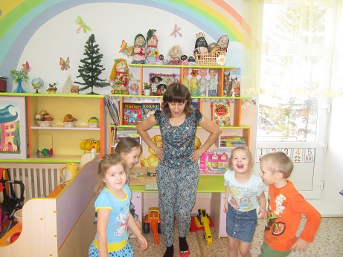
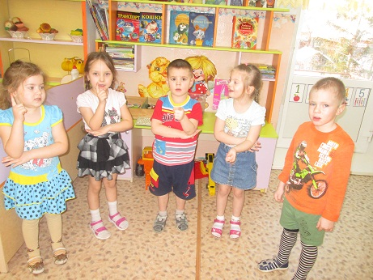
Физическое развитие
Физ. минутки
Утром дети удивились, (разводят руки в стороны, подняв плечи) Что за чудеса случились Этой ночью новогодней. Ожидали, что угодно, (сжимают и разжимают пальцы) А увидели парад: В ряд снеговики стоят, (руками рисуют в воздухе три круга) Глазки весело горят, (закрывают и открывают ладонями глаза) А перед ними ёлочка (хлопают в ладоши)

Slide 9
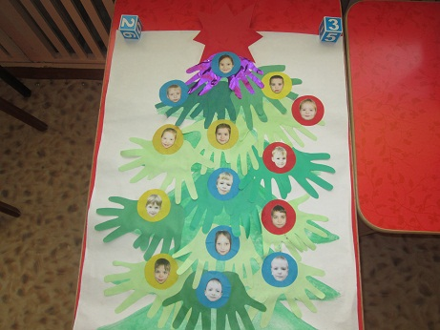
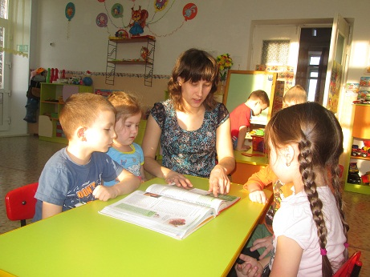
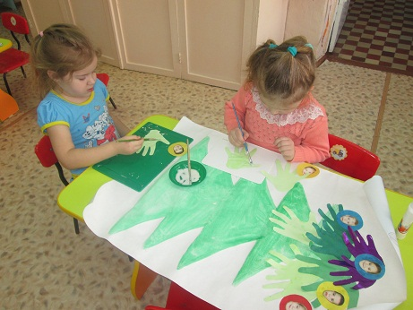
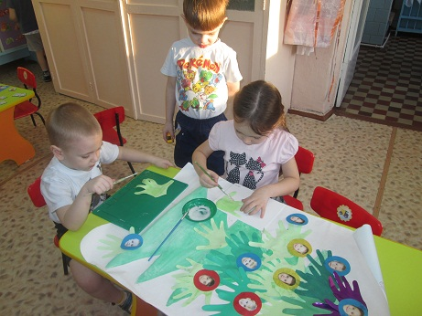
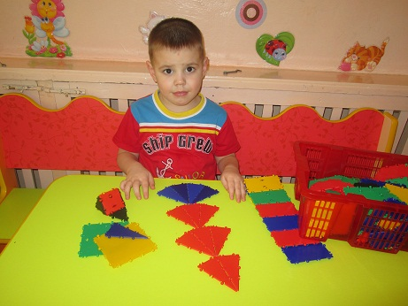
Рассматривание новогодних картинок
Чтение произведений о елочке
Конструирование
Коллективная работа «Ёлочка из ладошек»

Slide 10
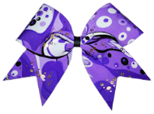
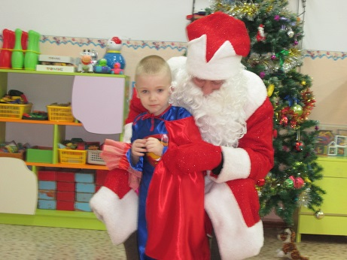
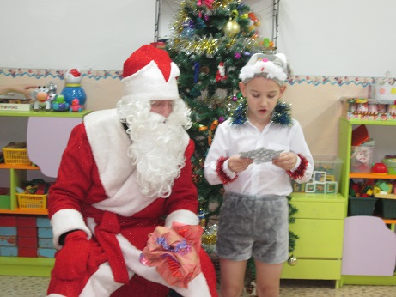
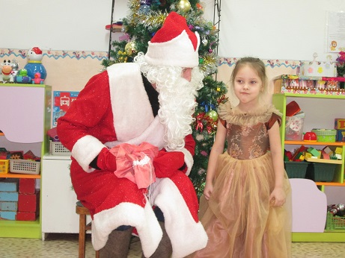
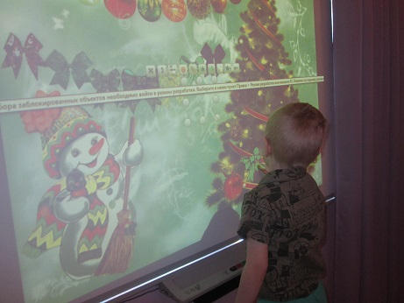
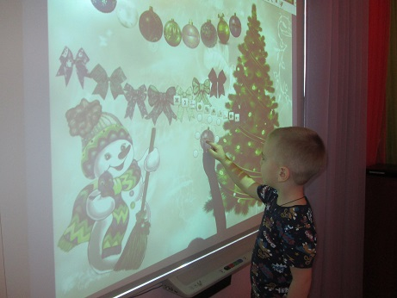
К нам пришел Дед Мороз! Он подарки нам принес!
Игра на интерактивной доске.

Slide 11
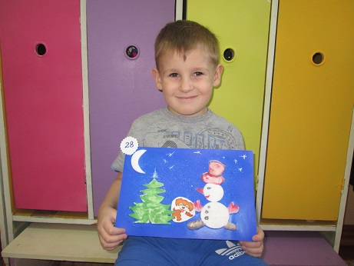
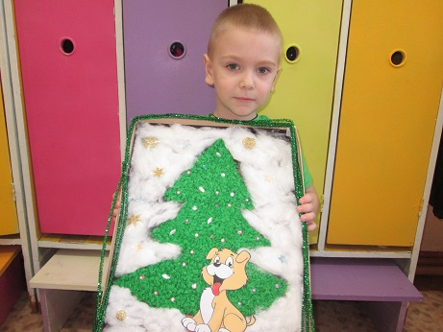
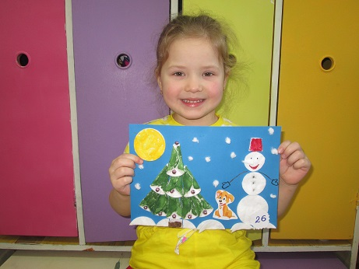
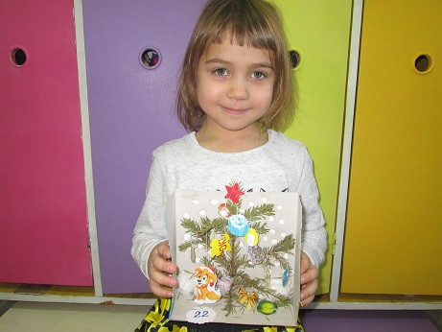
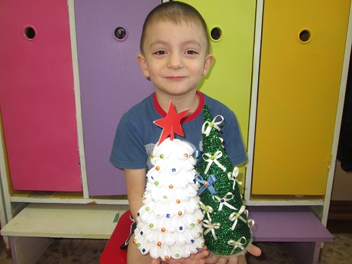
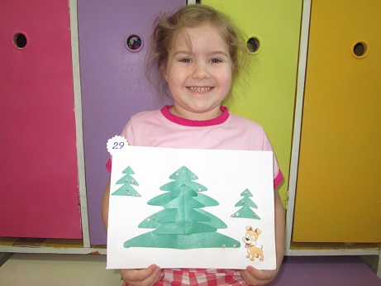
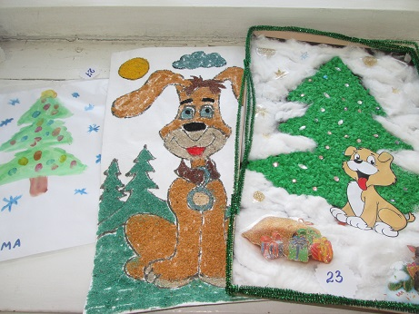
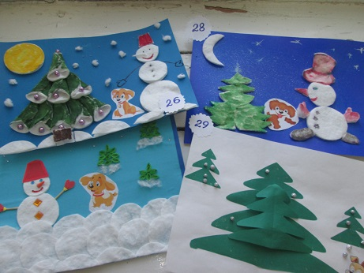
Домашнее задание: «Мама! Давай сделаем елочку!»
Выставка «Такие разные елочки»

